Slide 1


开源第三小组
BistuAnimals
基于HTML，CSS，JavaScripe三者交互实现的本地论坛
给北信科校园内流浪的小动物更加科学有效的帮助
组长：谢凯烨
组员： 安子俊，王祎晨，周俊杰
项目导师：李昌骏
2023年7月5日

Slide 2
目 录 CONTENTS
1
项目概述与项目许可 Project Overview and Project License
2
产品设计与开发环境 Product Design and Development Environment
3
项目源码与演示 Project Code and Demonstration
4
项目后续发展 Subsequent development of the project

Slide 3
“01”
概述项目概述与项目许可
Overview Project Overview and Project License

Slide 4
项目概况
本项目先借助html构建出网页的主要要素，而CSS语法可以改变背景图片、按钮颜色等等，就再通过CSS美化页面，最后用JavaScripe实现项目的注册、登录以及网页的信息连接功能等等

Slide 5
项目许可证——Mozilla许可证
Mozilla公共许可证（简称MPL）是一个开放源代码和自由软件许可证。它是由美国在线的下属的网景通信子公司发布的，之后该许可证所有权被转让给Mozilla基金会。
Mozilla基金会主要在Mozilla网页浏览器及其相关软件上使用该许可证。
他人修改源码后，不可以闭源；新增源代码不需要采用同样许可证；需要对源码的修改之处，提供说明文档。

Slide 6
“02”
产品设计与开发环境
Product Design and development environment

Slide 7

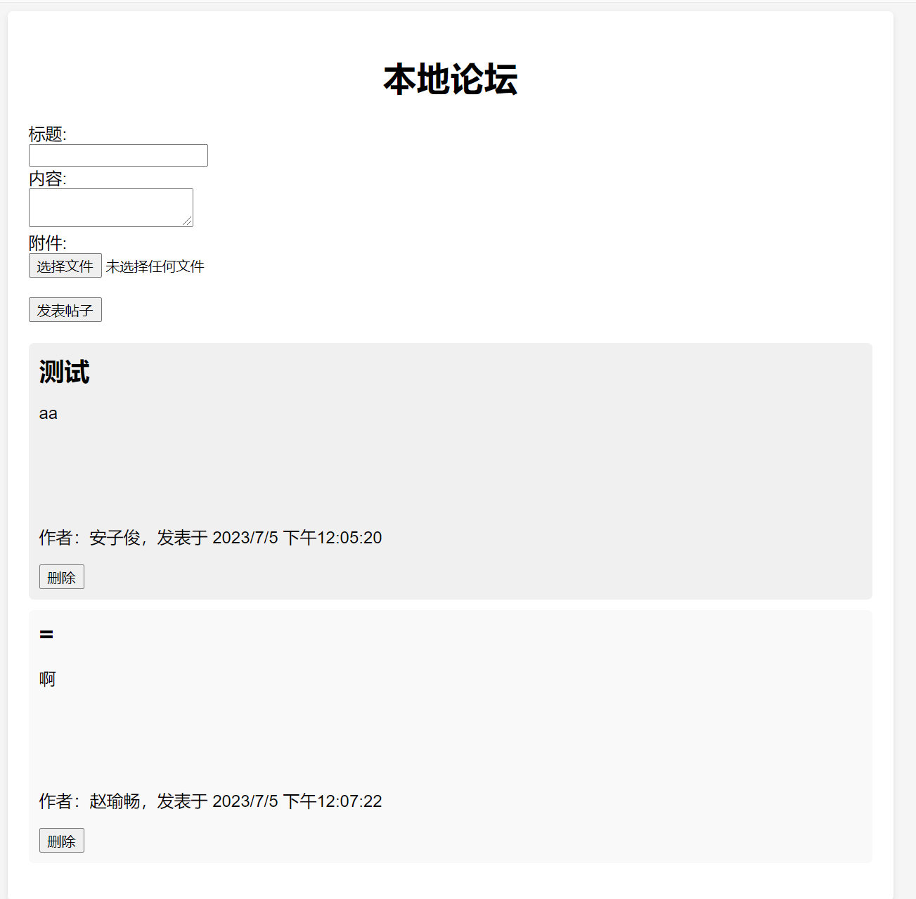
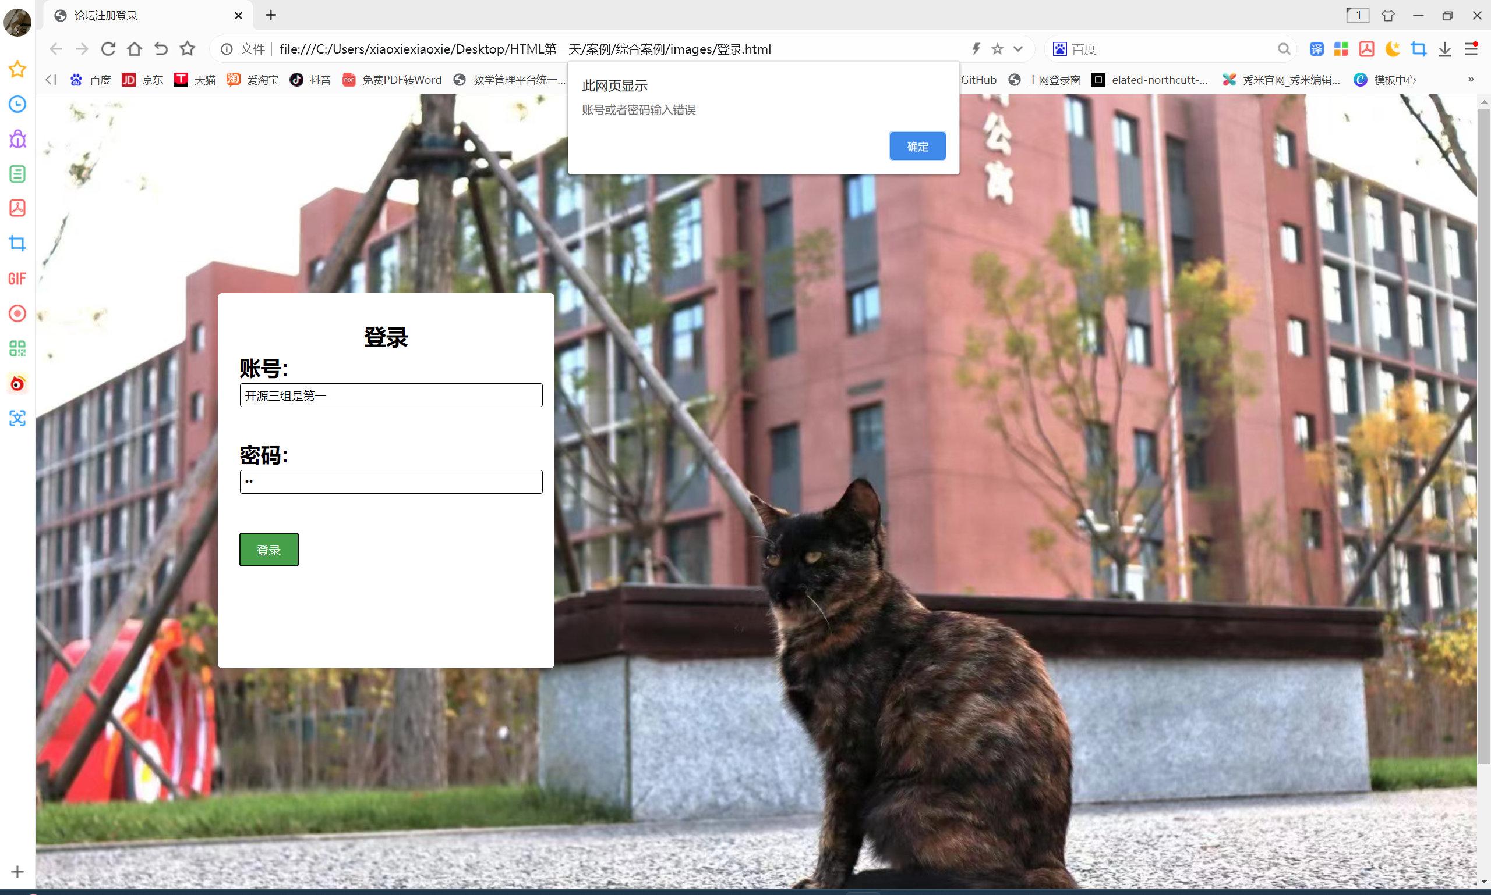
产品设计
论坛内自由发言
对使用者的账号进行判断
页面背景为北信科校园内流浪猫“小玳瑁”
论坛背景采用渐变色

Slide 8




开发环境
CSS
丰富的样式定义
易于使用和修改
多页面应用
层叠
页面压缩
HTML
简易性：超文本标记语言版本升级采用超集方式，从而更加灵活方便。
可扩展性：超文本标记语言的广泛应用带来了加强功能，增加标识符等要求，超文本标记语言采取子类元素的方式，为系统扩展带来保证。
平台无关性：超文本标记语言可以使用在广泛的平台上。
通用性：HTML是网络的通用语言，一种简单、通用的全置标记语言。它允许网页制作人建立文本与图片相结合的复杂页面，这些页面可以被网上任何其他人浏览到，无论使用的是什么类型的电脑或浏览器。
JavaScripe（简称：JS）
嵌入动态文本于HTML页面
对浏览器事件做出响应。
读写HTML元素。
在数据被提交到服务器之前验证数据。
检测访客的浏览器信息。
控制cookies，包括创建和修改等。
基于Node.js技术进行服务器端编程。

Slide 9
“03”
项目源码与演示
Project Code and Demonstration

Slide 10
项目结构
登录页面
网页交互功能
初始登录界面与注册界面
代码参与者：安子俊
获取用户账号与密码
验证用户填写是否正确
代码参与者：谢凯烨
论坛内容
论坛界面
发布内容到本地论坛
标注发布者姓名时间
代码参与者：王祎晨
论坛背景与界面设计
代码参与者：周俊杰

Slide 11
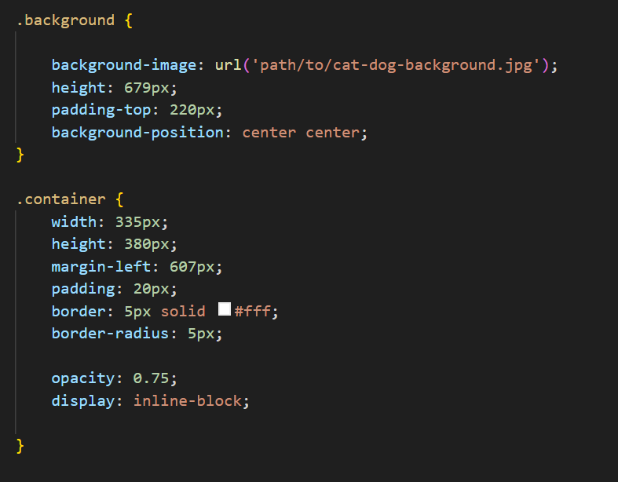
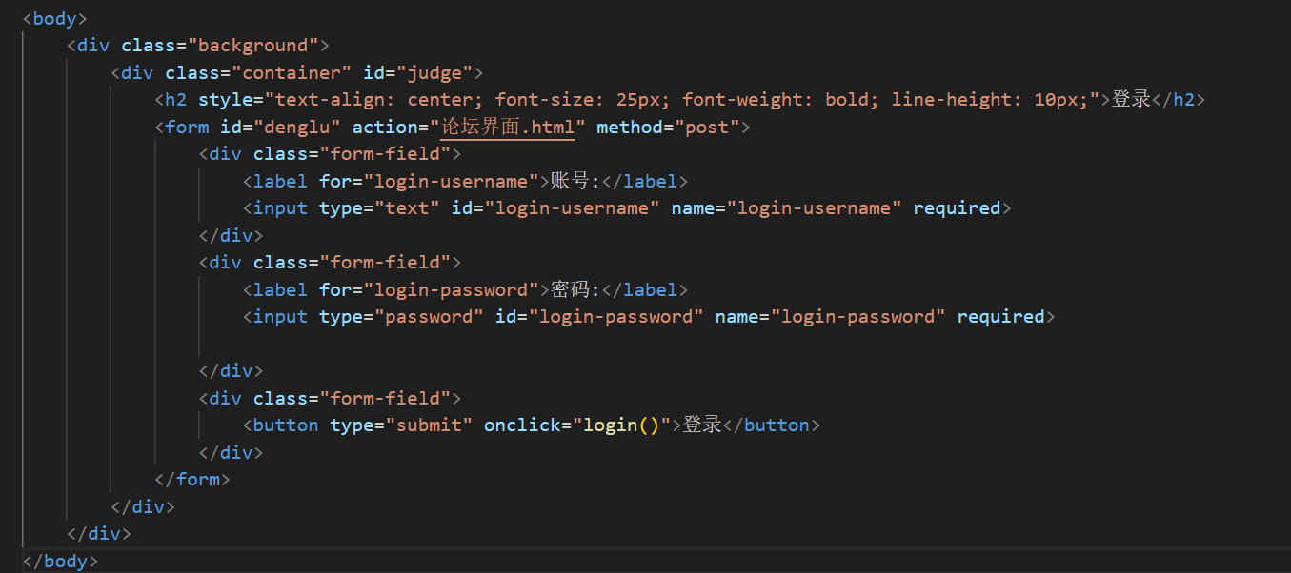
登录与注册界面
HTML:定义网页的主要结构和内容
CSS：可以改变字体、边框大小，控制网页的外观和样式

Slide 12
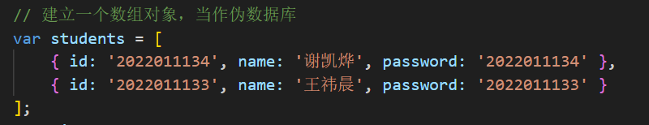
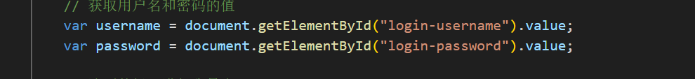
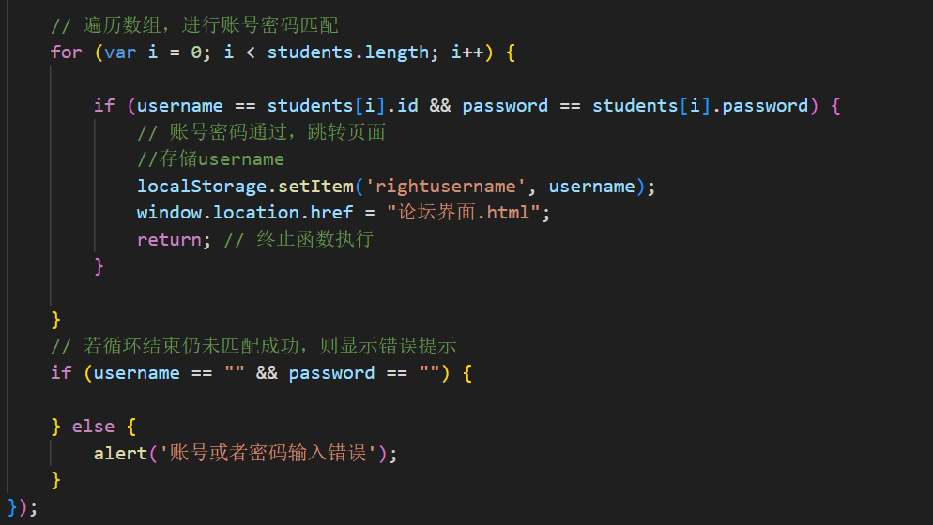
网页交互功能——用户账号密码判断
此功能是使用JS(JavaScripe)编写的，实现思路：
首先要实现账号密码判断我们需要数据库来存储用户账号密码的信息，接着连接数据库进行判断。但是在学习MySQL数据库后进行数据库链接时始终有错误，便想另一种方法代替数据库——创建一个对象数组作为“伪数据库”
判断功能通过对象数组实现。
随后通过document的方法getElementById将用户填写的内容存到两个变量中
最后使用for循环遍历对象数组去与获得的用户账号密码匹配

Slide 13
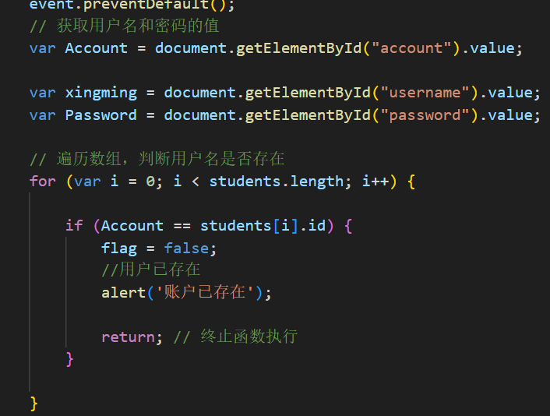
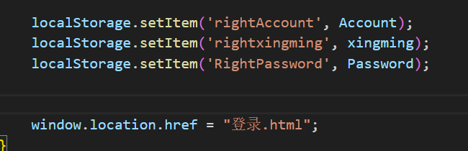
网页交互功能——注册功能
实现注册功能首先需要判断账号是否已经存在，所以仍是像登录功能的一样，利用document.getElementById()获取到用户填写的数据，再用for循环遍历对象数组去比较，如果账号存在则提示，不存在则加入对象数组后进入登录页面。
而在编写这个功能出了一个问题，就是当我们注册后进入登录页面，对象数组students并没有增加对象。
百思不得其解之后，决定询问chatgpt，才知道当我跳转另一个页面时，其中的变量也会恢复，所以我们需要先把获得的数据保存的本地，再等跳转到登录页面后用变量接收数据在将其加入至students对象数组中

Slide 14
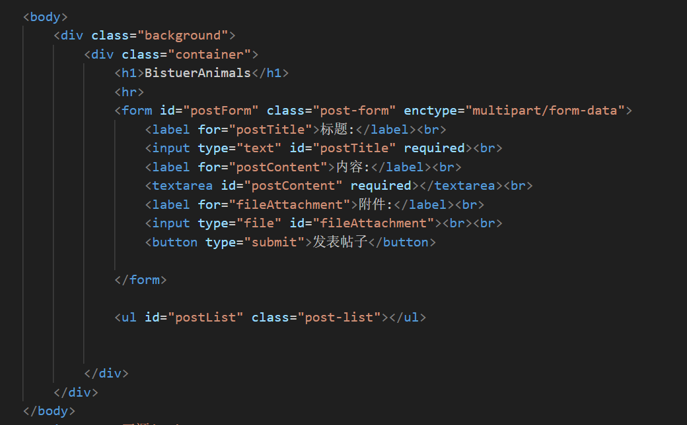
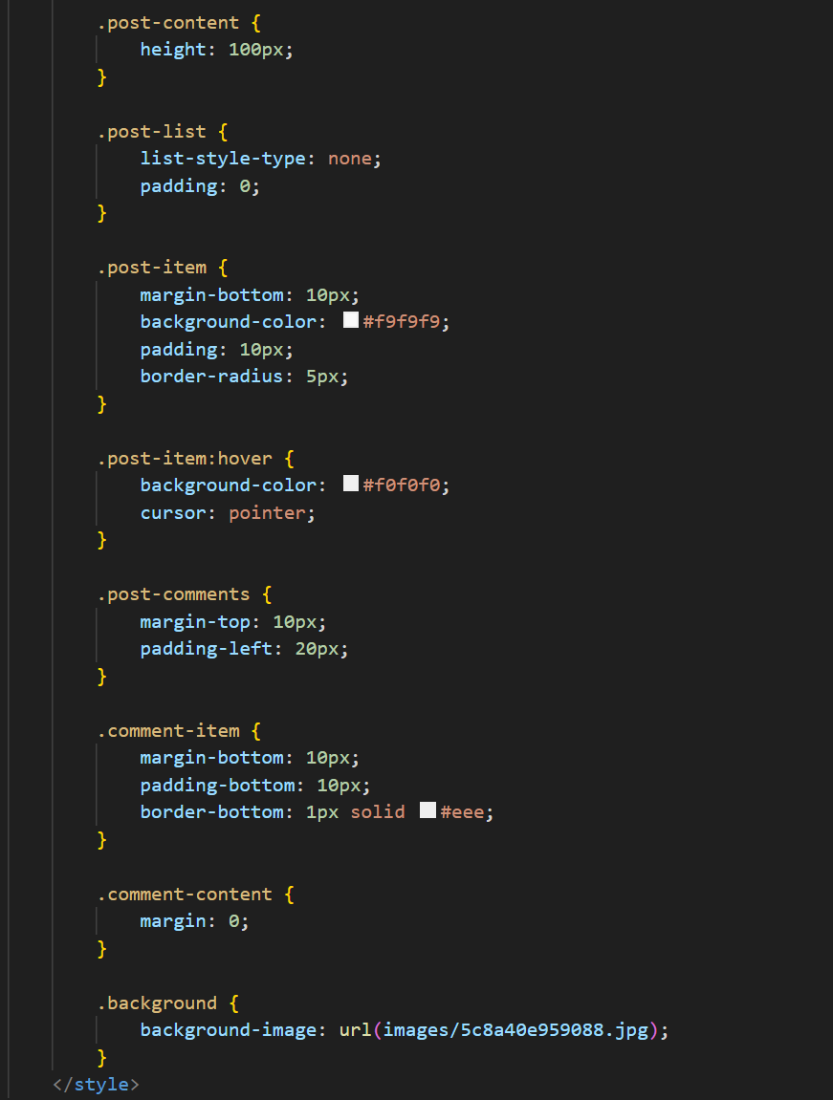
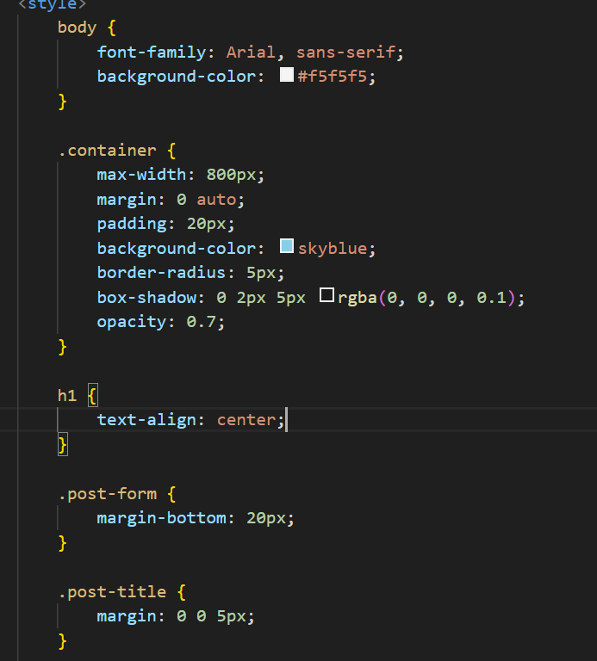
论坛
CSS
HTML

Slide 15
“04”
项目后续发展
Subsequent development of the project

Slide 16

项目优化
随着后续的学习和技能的提升，我们将使用真正的数据库，而不是创建数组对象当做伪数据库，连接数据库后，不仅可以实现永久注册，也可以优化代码，使其更简洁
在学习服务器相关内容之后并加以使用，使项目由本地论坛转为开放式论坛
我们会对项目增加上传图片、视频的功能，让北信科学子们可以更好地晒关心北信科的小流浪们
后续我们会对检索功能进行完善，使检索更加效率，更加便捷
后续会陆续完善密码找回功能

Slide 17
项目功能拓展
对于帖子的审核也会设置敏感词，带有敏感词的帖子不会被发布，以防有人恶意破坏环境
增加个人信息认证，防止被不法人员利用
增加北信科小流浪们个人信息页面，里面包括小流浪们的姓名、喜好等，让同学们更加有效的帮助它们
设置一个捐助功能，如果发现哪只流浪动物受伤可以在里面寻求捐助，同学可以依据个人意愿进行捐助
增加个人信息保护功能，防止用户个人信息被盗用

Slide 18
开源第三小组
项目演示完毕，谢谢大家！
The project presentation is completed. Thank you all ！
组长：谢凯烨 组员：安子俊，王祎晨，周俊杰 项目导师：李昌骏
2023年7月5日

